Slide 1
Corso di Reti Logiche
Macchine Sequenziali
Dipartimento di Informatica e Sistemistica
Università degli Studi di Napoli Federico II

Slide 2
Macchine sequenziali
Includono il fattore tempo nel funzionamento logico della macchina
le uscite sono funzione della storia della macchina
in macchine fisicamente realizzabili, le uscite in un dato istante sono funzione degli ingressi che sono stati applicati fino a quell’istante
uno stato interno mantiene memoria della storia della macchina
le uscite dipendono dallo stato (ed eventualmente dagli ingessi)
il modello si può particolarizzare al caso di tempo continuo o discreto
in macchine di interesse pratico il numero dei valori possibili degli stati, ingressi e uscite è finito: macchine a stati finiti
ingressi
(stato)
uscite

Slide 3
Modello Matematico: Mealy
Definizione di macchina sequenziale a stati finiti secondo Mealy:
Una macchina sequenziale è una
quintupla ordinata di enti M(Q,I,U,t,w)
dove:
  Q è un insieme finito di “Stati Interni”
  I è un insieme finito di “Stati di Ingresso”
  U è un insieme finito di “Stati di Uscita”
  t è una funzione t: Q×I → Q
  w è una funzione w: Q×I → U
→ Le uscite dipendono da stato e ingresso

Slide 4
Modello Matematico: Moore
Definizione di macchina sequenziale a stati finiti secondo Moore:
Una macchina sequenziale è una
quintupla ordinata di enti M(Q,I,U,t,w)
dove:
  Q è un insieme finito di “Stati Interni”
  I è un insieme finito di “Stati di Ingresso”
  U è un insieme finito di “Stati di Uscita”
  t è una funzione t: Q×I → Q
  w è una funzione w: Q → U
→ Le uscite dipendono solo dallo stato
Si può dimostrare l’equivalenza dei due modelli

Slide 5
Modello realizzativo
In termini realizzativi, i due modelli di Mealy e Moore si possono tradurre in uno schema in cui:
  “tutta la storia precedente” della macchina (ovvero lo stato) è inclusa in un componente con memoria
  le funzioni stato prossimo t e uscita w sono realizzate da una macchina combinatoria
stato
elemento di memoria
Δ
Macchina combinatoria
stato prossimo
ingressi
uscite

Slide 6
Descrizione della macchina
Se la macchina è a stati finiti, il suo comportamento può essere descritto attraverso una tabella oppure un grafo
ALCUNE DELLE t(Q,I), w(Q,I), w(Q) POSSONO ESSERE DON’T CARE

Slide 7
Tabella degli stati
Tabella Stato/Ingresso
  le righe sono relative agli stati, le colonne agli ingressi
  ogni cella associa ad una coppia ingresso/stato l’uscita ed il prossimo stato
  Mealy: le uscite sono riportate nelle celle (dipendono da stato ed ingresso)
  Moore: le uscite possono essere riportate in una colonna a parte (dipendono solo dagli stati, c’è quindi un’uscita per ogni riga)
 | 0 | 1
S₀ | S₀/0 | S₁/0
S₁ | S₂/0 | S₁/0
S₂ | S₀/0 | S₀/1
ad esempio, trovandosi nello stato S₁, nel caso sia applicato il valore di ingresso 0, la macchina si posta nel nuovo stato S₂ producendo come uscita il valore 0

Slide 8
Grafo degli stati
Grafo degli stati
  ogni nodo corrisponde ad uno stato
  ogni transizione (arco) indica il prossimo stato in corrispondenza di un determinato ingresso
  Mealy: uscita associata all’arco
  Moore: uscita associata al nodo (stato)
1 / 0
stato corrente
S₁
1/0
S₀
0 / 0
0 / 0
S₂
0 / 0
1 / 1
uscita prodotta
stato prossimo
ingresso applicato
ad esempio, trovandosi nello stato S₁, nel caso sia applicato il valore di ingresso 0, la macchina si posta nel nuovo stato S₂ producendo come uscita il valore 0

Slide 9
Tabelle e grafi degli stati
 | 0 | 1
S₀ | S₀/0 | S₁/0
S₁ | S₂/0 | S₁/0
S₂ | S₀/0 | S₀/1
 | 0 | 1 | U
S₀ | S₀ | S₁ | 0
S₁ | S₂ | S₁ | 0
S₂ | S₀ | S₀ | 1
Mealy
Moore
1 / 0
1
S₀
S₁
S₀/0
S₁/0
1/0
1
0 / 0
0
0
0 / 0
S₂
0 / 0
1
S₂/1
0
1 / 1

Slide 10
Esempio
Vogliamo realizzare una macchina in grado di riconoscere la sequenza 101
  la macchina avrà un ingresso I su cui arriva una sequenza di 1 o 0
  una uscita U che si alza solo quando in ingesso è appena arrivata una sequenza 101
I
Q
U
0 1 0 0 0 1 0 1

Slide 11
Esempio
potremo usare una macchina a stati finiti con tre stati S₀, S₁, S₂ con i seguenti significati
  S₀ è lo stato in cui non è stato riconosciuto ancora niente in ingresso
  S₁ è lo stato in cui ci si trova se è stata riconosciuta una sequenza di un bit uguale a “1”
  S₂ è lo stato in cui ci si trova se è stata riconosciuta la sequenza “10”. A questo punto, se arriva un ‘1’ si sarà riconosciuta la sequenza “101”, se arriva ‘0’ non si è riconosciuto niente. In ogni caso, si ritorna in S₀, ma con uscite diverse a seconda che si sia riconosciuta o meno la sequenza

Slide 12
Esempio
Automa in grado di riconoscere la sequenza in ingresso 101
1/0
 | 0 | 1
S₀ | S₀/0 | S₁/0
S₁ | S₂/0 | S₁/0
S₂ | S₀/0 | S₀/1
S₁
1/0
S₀
0/0
0/0
S₂
0/0
1/1
descrizione tramite tabella
descrizione tramite grafo

Slide 13
Modello generale
Una Macchina Sequenziale può essere realizzata con:
Una macchina Combinatoria
Un ritardo
d
Stato
Prossimo
Stato
Macchina
Combinatoria
Ingresso
Uscita

Slide 14
Le Parti della Macchina
L’ingresso della macchina combinatoria è l’ingresso della macchina sequenziale più l’uscita del ritardo (lo stato precedente).
L’uscita della macchina combinatoria è l’uscita della macchina sequenziale più il prossimo stato della macchina.

Slide 15
Vedere slide sulla tempificazione – gruppo 4

Slide 16
Macchine asincrone
Una macchina con ingressi a livelli ha uno stato stabile q sotto un ingresso i se
τ(q,i) = q ( τ funzione prossimo stato)
In altre parole, applicando in maniera continua l’ingresso i la macchina permane nello stato q
Se partendo da qualsiasi stato ed applicando qualsiasi ingresso è sempre possibile arrivare in uno stato stabile, la macchina si dice asincrona

Slide 17
Stati stabili
i₃
i₁
i₂
q2
q1
q3
Stato stabile
 | i₁ | i₂ | i₃ | …
q1 | q2 | … | … | …
q2 | … | q3 | … | …
q3 | … | … | q3 | …
… | … | … | … | …

Slide 18
Macchine asincrone
La macchina è asincrona: partendo da qualsiasi stato ed applicando una qualsiasi sequenza fissa in ingresso si perviene ad uno stato stabile. Es.:
Partendo da q1 ed applicando i₂ si rimane in q2 (purché i₂ sia applicato per un tempo sufficiente a far arrivare la macchina nello stato q2)
 | i₁ | i₂ | i₃
q1 | q1 | q2 | q3
q2 | q4 | q2 | q3
q3 | q1 | q4 | q3
q4 | q4 | q4 | q3

Slide 19
Macchine asincrone
Applicando una sequenza di due ingressi in una macchina asincrona, la transizione tra uno stato stabile e l’altro avviene mediante una transizione orizzontali e poi k transizioni verticali verso lo stato stabile (ciclo lungo k)
L’unica condizione necessaria a garantire il passaggio da uno stato stabile ad un nuovo stato stabile noto è che il nuovo ingresso sia applicato per un tempo sufficiente a permettere la transizione attraverso gli stati intermedi
 | i₁ | i₂ | i₃
q1 | q1 | q2 | q3
q2 | q4 | q2 | q3
q3 | q1 | q4 | q3
q4 | q4 | q4 | q3
Le uscite possono essere assegnate ai soli stati stabili

Slide 20
Macchine asincrone
ritardo puro della macchina combinatoria (Δ_{c}) più ritardo delle linee (Δ_{l})
ritardo inerziale della macchina combinatoria E_{c}
Δ_{s}
La transizione tra due stati stabili avviene soltanto se la durata d dell’ingresso che genera la transizione attraverso k stati consecutivi è tale che
d > k (E_{c} + Δ_{S} )
Δ_{l}
Δ_{c}
stato
Macchina
Combinatoria
E_{c}
ingressi
uscite

Slide 21
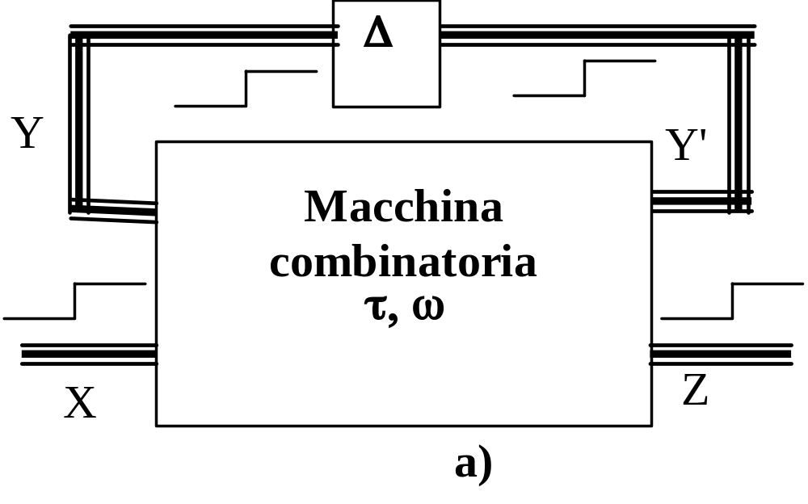
Modello di rete asincrona (fondamentale)

Slide 22
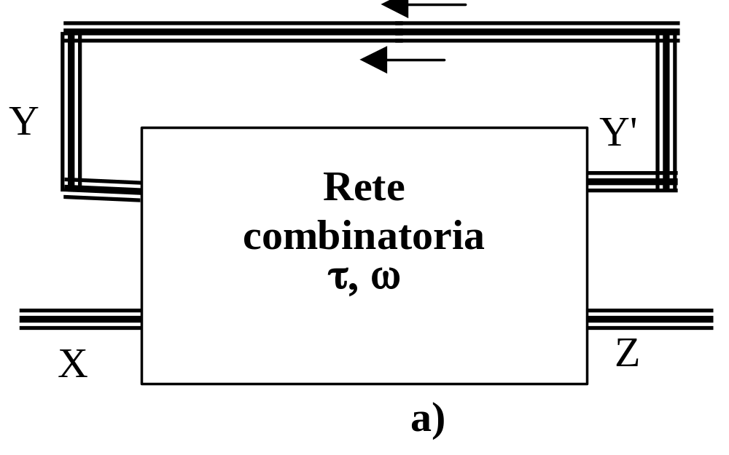
Limiti di reti asincrone:alee multiple e corse
Alee multiple NO
Corse (critiche) NO

Slide 23

Domande?

